Slide 1
第4章 无约束最优化方法
最速下降法
牛顿法及其阻尼牛顿法
共轭方向法
共轭梯度法
变尺度法（DFP算法和BFGS算法）

Slide 2
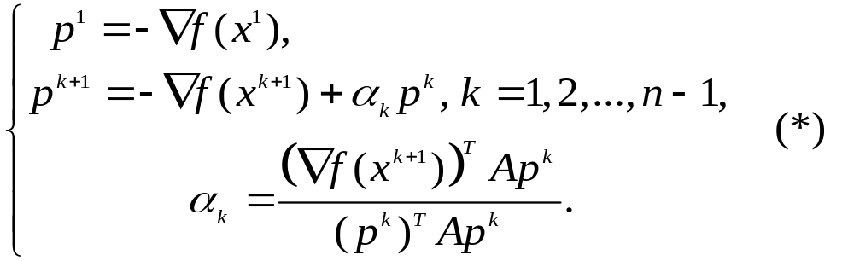


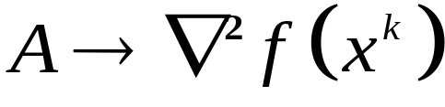
共轭梯度法
针对“f(x)=1/2x^{T}Ax+b^{T}x+c, A=A^{T}正定，最多n次迭代达到
极小点” 找到了一组共轭方向：
在正定二次函数
的前提下，将
变形
针对一般函数，将这组方向进行推广，
能否将 中的A去掉？
直接对(*)式推广：
存在问题：计算量、存储量都很大
怎么解决呢？

Slide 3
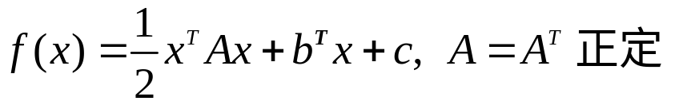


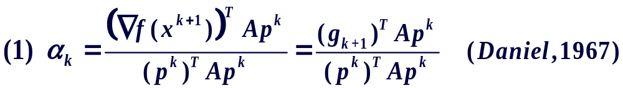
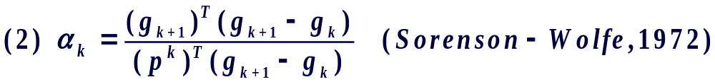
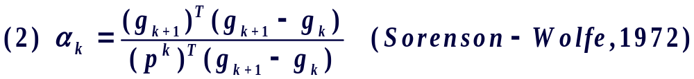

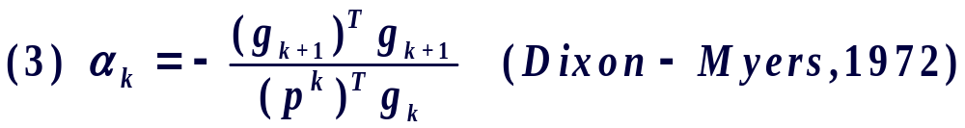


共轭梯度法
定理2：设 向量组
是由上述方法构造的A共轭向量组，
所得的公式，得到几个等价的计算公式：
利用前面
利用定理1，可知 是正交向量组，因此(2)中 ; 并且 .

Slide 4
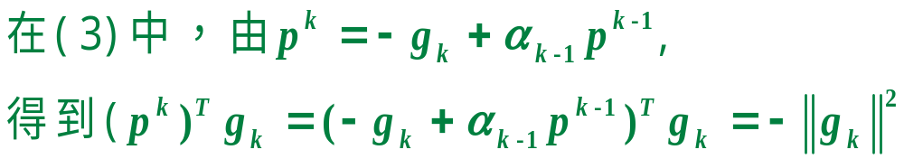
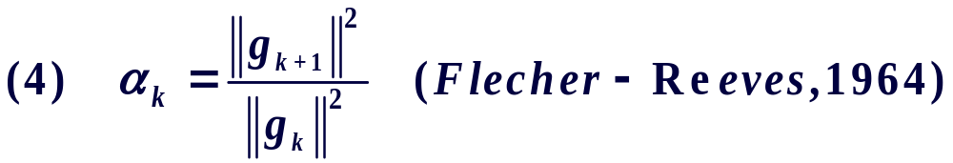
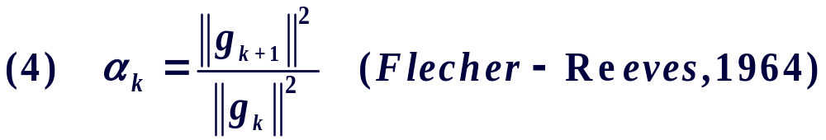

共轭梯度法

Slide 5
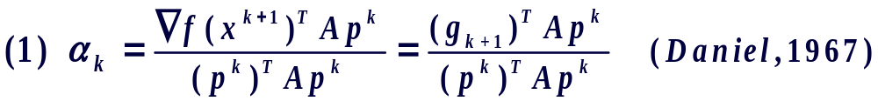
Daniel共轭梯度法
SW共轭梯度法
DM共轭梯度法
介绍FR共轭梯度法
简洁，用的最多
FR共轭梯度法
PPR共轭梯度法
更好用
对于正定二次函数，上面得到的5个计算公式是等价的；
这5种共轭梯度法也是完全等价的；
对于非二次函数，产生的搜索方向不再相同，
常利用公式(2)-(5), 通常不用公式 (1) ( (1)中含有Hesse矩阵).

Slide 6
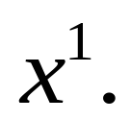
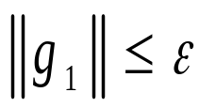
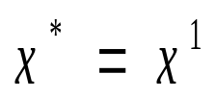
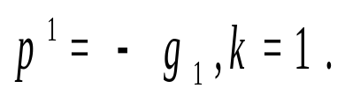
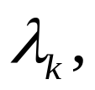
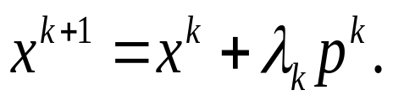
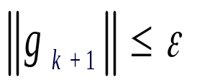
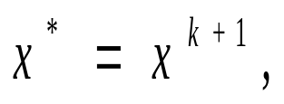
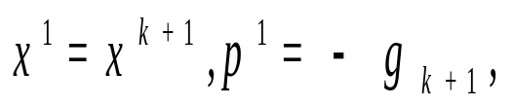
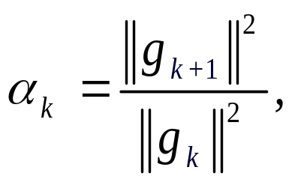
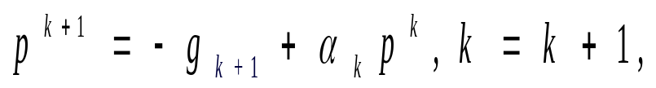
FR共轭梯度法的计算步骤
步骤1. 选定初始点
步骤2. 如果 ，算法停止， ，否则转步骤3。
步骤3. 取
步骤4. 精确一维搜索找最佳步长 令
步骤5. 如果 ，算法停止， 否则
转步骤6。
步骤6. 如果k=n, 令 k=1 ，转步骤4;
否则转步骤7。
步骤7. 计算 转步骤4。

Slide 7

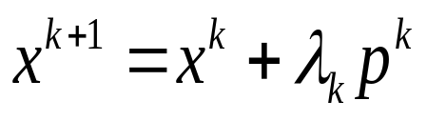
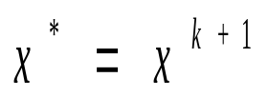
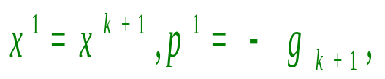
FR共轭梯度法的计算步骤
步骤4. 精确一维搜索找最佳步长 ，令
步骤5. 如果 ，算法停止， ，否则转步骤6。
步骤6. 如果k=n, 令 算法停止,k=1 ，转步骤4;
否则转步骤7。
步骤7. 计算 转步骤4。
误差可能会使n步迭代得不到正定二次函数的极小点。
R^{n}中共轭方向最多有n个，n步后构造的搜索方向不再是共轭
的， 会降低收敛速度，
步骤6：重新开始技术：x^{n+1}作为新的x¹

Slide 8
FR共轭梯度法
x¹, ε >0
Y
|| g₁ || = ||▽f(x¹) ||< ε?
Stop.x¹—解
N
置k=1, p¹=-g₁
重新开始
k=k+1
解 min f(x^{k}+λp^{k})
s.t. λ >0
得λ _{k} ,令 x^{k+1}=x^{k}+λ_{k}p^{k}
||▽ f(x^{k+1})||< ε?
Y
Stop.x^{k+1}—解
α_{k}= || g_{k+1}||²/ || g_{k}||²
p^{k+1}=- g_{k+1} + α_{k} p^{k}
N
N
Y
k=n?
x¹=x^{n+1}, g₁= g_{n+1}

Slide 9
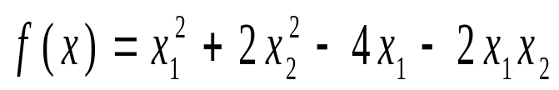

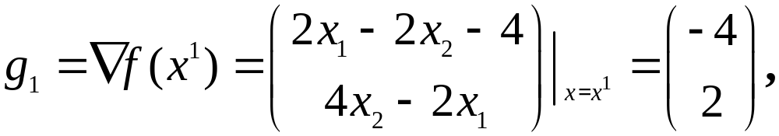
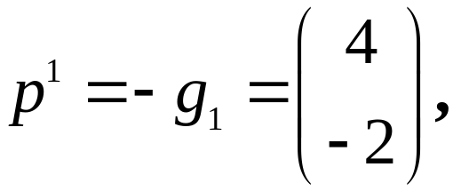
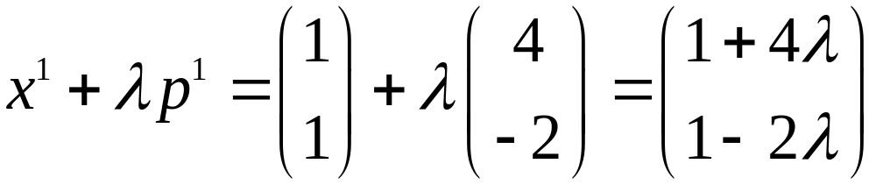
FR共轭梯度法
例题 用FR共轭梯度法求 的极小点，
已知初始点 (1,1)^{T}，迭代精度
解： 1）第一次迭代：沿负梯度方向搜寻
计算初始点处的梯度

Slide 10
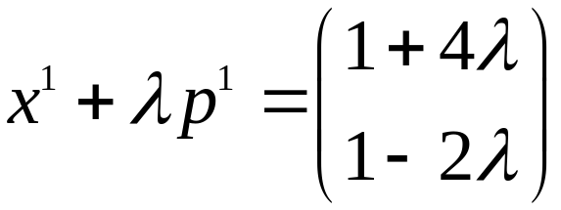
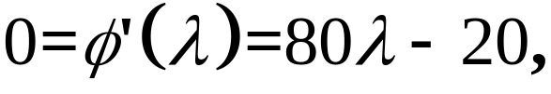

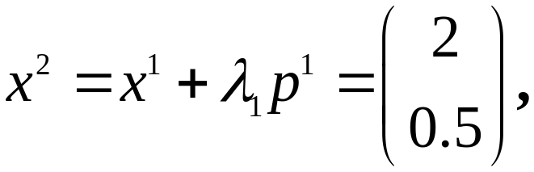
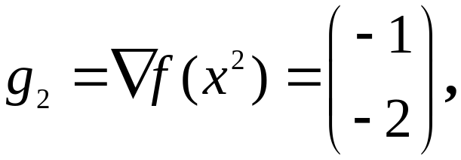
FR共轭梯度法
精确一维搜索求最佳步长，
令
得
不满足精度，继续迭代；

Slide 11
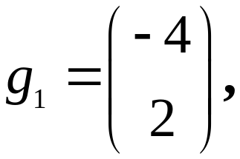
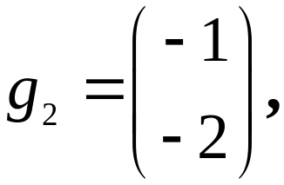
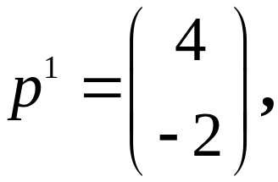
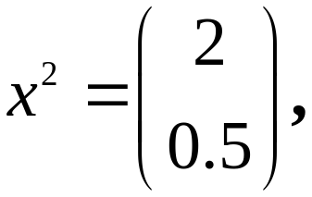
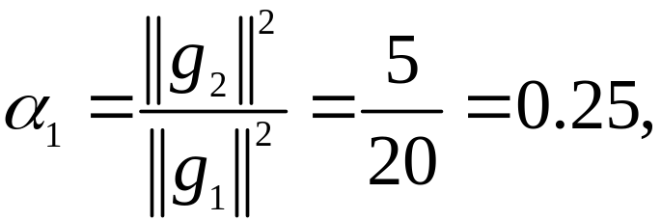
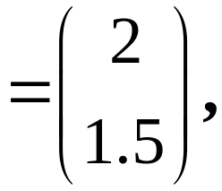

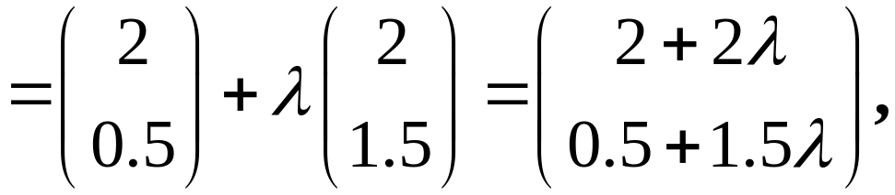

FR共轭梯度法
2）第二次迭代：
精确一维搜索求最佳步长，

Slide 12
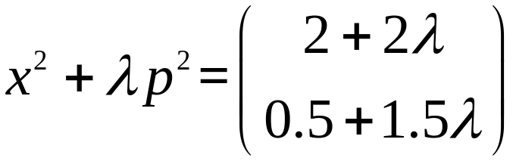
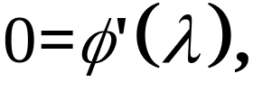

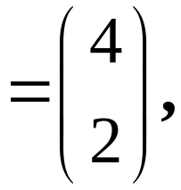
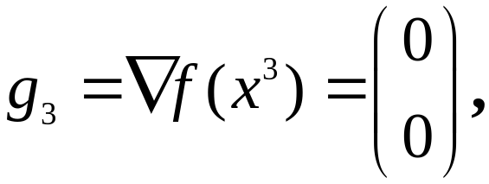

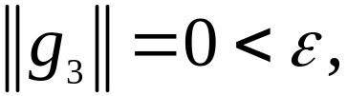
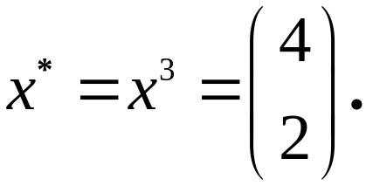
FR共轭梯度法
令
得
因
得到最优解:

Slide 13
FR共轭梯度法
共轭梯度法从任意初始点出发，最多n步迭代到达n元正定
二次函数的极小点，
对非二次函数，由于目标函数的Hesse矩阵不再是常数矩
阵，因而产生的方向不再是共轭方向；
共轭梯度法在一定条件下也是收敛的，且收敛速度通常优
于最速下降法，具有较高的求解效率。
共轭梯度法具有二次收敛性；

Slide 14
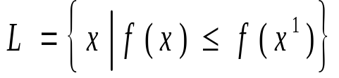
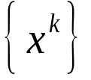
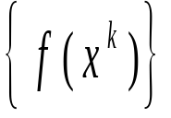
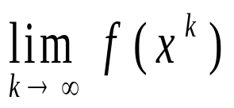


FR共轭梯度法
收敛性定理：
设凸函数 f 存在一阶连续偏导数，水平集
有界，则由共轭梯度法得到的
点列 有如下性质：
(1) 严格单调下降，且 存在；
(2) 的任意聚点 都是 f 的极小点。
共轭梯度法在无约束优化方法中占有重要的地位，
是目前最常用的方法之一。

Slide 15
共轭梯度法的特点
(1) 对凸函数全局收敛（下降算法）；
(2) 计算公式简单，不用求Hesse矩阵或者逆矩阵，计算量
小，存储量小，每步迭代只需存储若干向量，适用于大
规模问题；
(3) 具有二次收敛性；
(对于n元正定二次函数，至多n次迭代可达最优解）

Slide 16
共轭梯度法的特点
(4) Crowder和Wolfe证明，共轭梯度法的收敛速率不坏
于最速下降法。
如果初始方向不用负梯度方向，则其收敛速率可能
像线性收敛速率那样慢；
(5) 共轭梯度法是目前求解无约束优化问题最常用的方
法之一。
注：α_{k}的不同公式，对于正定二次函数来说是等价的，
对于非正定二次函数，有不同的效果，
经验上PPR 效果较好。

Slide 17
作业：
P 100 4.9, 4.10, 4.12, 4.13, 4.14,
4.17--4.19

Slide 18
第4章 无约束最优化方法
最速下降法
牛顿法及其阻尼牛顿法
共轭方向法
共轭梯度法
变尺度法（DFP算法和BFGS算法）

Slide 19




变尺度法----一类特殊的拟Newton法
Newton法和阻尼Newton法收敛速度快，但需要计算
Hesse矩阵的逆， 计算量大，存
储量也很大。
为减少计算量，用一个n阶对称正定矩阵H_{k}近似代替Hesse
矩阵的逆 ，即 ，搜索方向是
，由此产生的方法称为变尺度法， H_{k}称为尺度矩
阵，这是一种拟Newton法，是无约束优化问题中最有效的方
法之一。
所谓拟Newton法是指由Newton法的思想出发产生的一类方法。

Slide 20
变尺度法----一类特殊的拟Newton法

Slide 21





变尺度法----一类特殊的拟Newton法
变尺度法的计算步骤
步骤1. 任取初始点x¹,初始尺度矩阵H₁,令k=1.
步骤2. 计算
步骤3. 利用精确一维搜索找最佳步长 ，
步骤4. 令 ，转步骤2.
其中 称为修正矩阵。
不同的修正矩阵，对应着不同的变尺度法。

Slide 22
变尺度法的算法框架
x¹, H₁对称
ε>0, k=1
k=k+1
p^{k}=- H_{k}▽f(x^{k})
一维搜索得λ_{k}
x^{k+1}=x^{k}+ λ_{k} p^{k}
修正H_{k}产生H_{k+1}
N
||▽f(x^{k+1})||< ε?
Y
Stop. x^{k+1}----解

Slide 23
变尺度法----一类特殊的拟Newton法
构造 H_{k}的原则
变尺度法的关键-----如何构造H_{k}，
为使算法有较快的收敛速度，H_{k}需满足几个原则：
拟牛顿性质，
二次收敛性，
稳定性。

Slide 24




变尺度法----一类特殊的拟Newton法
构造 H_{k}的原则
拟牛顿性质
在 点处对函数 作二阶 Tayloy展开：
略去高阶项,

Slide 25






变尺度法----一类特殊的拟Newton法
在x^{k+1} 附近，函数两端求导，得
令 可得
记

Slide 26






变尺度法----一类特殊的拟Newton法
构造 H_{k}的原则----拟牛顿性质
Hesse矩阵 对称正定，则
我们构造的 使之满足与上式类似的等式，即
H_{k+1} 不唯一。
拟牛顿方程（或条件或性质）

Slide 27

变尺度法----一类特殊的拟Newton法
构造 H_{k}的原则----二次收敛性
把算法用于正定二次函数时，至多n次到达极小点。
构造的搜索方向 p¹, p², …, p^{n}是一组A 共轭
向量组且H_{n+1}=A⁻¹.

Slide 28

变尺度法----一类特殊的拟Newton法
构造 H_{k}的原则----稳定性
一个算法若不计算过程的舍入误差，在迭代的每一
步都能选择步长使函数单调下降，则称此算法是稳定的。
若 是f 在x^{k}点的下降方向，则每一迭代步总
可以找到一个充分小的正数，使得函数值下降，从而算
法是稳定的。
是下降方向，可保证算法是稳定的。

Slide 29

变尺度法----一类特殊的拟Newton法
构造 H_{k}的原则----稳定性
是下降方向，可保证算法是稳定的。
在什么条件下 是下降方向？
即在什么条件下，能使得
H_{k}对称正定

Slide 30


变尺度法----一类特殊的拟Newton法
H_{k}构造的要求
依据三个原则：
拟牛顿性质、二次收敛性和算法稳定性，
H_{k}满足下列条件即可：
拟牛顿性质、
对称正定、
且当f 是n元正定二次函数时， 是共
轭向量组，其中

Slide 31


变尺度法----一类特殊的拟Newton法
H_{k}的构造策略
构造这样一个对称正定的尺度矩阵H_{k}的一般策略是：
(1) H₁取为任意一个n阶对称正定矩阵，
通常选取为n阶单位矩阵 I;
(2) 然后通过修正H_{k ，}给出 H_{k+1} ，令
构造不同的H_{k} ，也就是构造不同的修正矩阵 ，
得到不同的变尺度法。
下面介绍对称秩1校正法中H_{k}的构造过程。

Slide 32






对称秩1校正法

Slide 33


对称秩1校正法
-------秩1校正公式
秩1校正法的计算步骤
步骤1. 任取初始点x¹,初始尺度矩阵H₁,令k=1.
步骤2. 计算
步骤3. 利用精确一维搜索找最佳步长 ，
步骤4. 令
转步骤2.
，k=k+1

Slide 34





对称秩1校正法
定理
注：秩1校正法具有二次收敛性，但不能保持迭代矩阵 的正定性，只有当
时， 正定，而这个条件在实际计算中很难保证.

Slide 35




DFP算法 (Davidon(1959), Fletcher and Powell (1963))
DFP算法中H_{k}的构造方法
构造H_{k+1}的三原则:
拟牛顿性质、二次收敛性和稳定性，
DFP算法构造H_{k}的过程，首先要求H_{k}
对称正定,满足拟牛顿性质
为保证H_{k+1}的对称性，令
是常数， 是n维列向量。
H₁是对称正定的矩阵。

Slide 36



DFP算法 (Davidon(1959), Fletcher and Powell (1963))
DFP算法中H_{k}的构造方法
DFP算法构造的H_{k}: 对称正定满足拟牛顿性质
是常数， 是n维列向量。
H₁是对称正定的矩阵。
H_{k+1}满足拟牛顿性质， ，

Slide 37








DFP算法 (Davidon(1959), Fletcher and Powell (1963))
DFP算法中H_{k}的构造方法
满足 的u^{k}和 v^{k} 并不唯一。
简单的，取
即
令

Slide 38



DFP算法
DFP算法中H_{k}的构造方法
现在对
中的未知量都给定
了取值
所以
-------DFP公式

Slide 39

DFP算法
定理1：若 , 则DFP方法构造的矩阵H_{i}
(i=1,2,…,n)为对称正定矩阵。
证明：数学归纳法（Schwartz不等式，正定矩阵的性质，
精确一维搜索的结果。）
参见P92定理4.12的证明。
注：此时搜索方向p ^{k} = - H_{k}g_{k}一定是下降方向。

Slide 40





DFP算法
定理1：若 , 则DFP方法构造的矩阵H_{k}(k=1,2,…,n)
为对称正定矩阵。
证明：数学归纳法
当 时，
是对称正定矩阵；
假设 是对称正定矩阵，证明 是对称正定的。
因为 是对称正定矩阵，则由DFP公式可知
是对称的,
下证 是正定的：

Slide 41







下证 是正定的：
任意给定非零x

Slide 42





先证
再证
最后证

Slide 43










先证
因为 是正定的，
所以存在可逆矩阵B,使得

Slide 44











再证

Slide 45














设存在 ，使得

Slide 46









设存在 ，使得
则
当(1)=0时，
线性相关，
正定，
则
注意
故
因此(2)>0.
当(2)=0时，
由
可知，
故 线性无关，
因此(1)>0.

Slide 47







DFP算法
定理2：设用DFP算法求解下列问题
DFP算法最多n步必达到正定二次函数极小点，
具有二次收敛性。
其中A为n阶对称正定矩阵。由DFP方法产生的搜索方向
为 ，对应的尺度矩阵为 ，则
(1)
(2)
(3)表明DFP方法也是一种
共轭方向法。
(3)
证明：参见P93定理4.14的证明
若H₁是单位矩阵，则
DFP方法也是一种共轭梯度法。

Slide 48








DFP算法
证明：用归纳法，对n归纳.

Slide 49








DFP算法

Slide 50









DFP算法的计算步骤
步骤1. 选定初始点 , 初始矩阵
步骤2. 如果 ，算法停止， ，否则转步骤3。
步骤3. 取
步骤4. 精确一维搜索找最佳步长 ，令
步骤5. 如果 ，算法停止， ，否则转步骤6。
步骤6. 如果k=n, 令 k=1，转步骤4;
否则转步骤7。

Slide 51



DFP算法的计算步骤
步骤7. 令
计算
和
令
转步骤4.

Slide 52
DFP算法框图：
x¹, ε >0
Y
|| g₁ || = ||▽f(x¹) ||< ε?
Stop.x¹—解
N
置k=1, H₁=I_{n}
重新开始
k=k+1
令 p^{k} =- H_{k} g_{k}
解 min f(x^{k}+λp^{k})
s.t. λ >0
得λ _{k} ,令 x^{k+1}=x^{k}+λ_{k}p^{k}
||▽ f(x^{k+1})||< ε?
Y
Stop.x^{k+1}—解
利用DFP公式
求得 H_{k+1}
N
N
Y
k=n?
x¹=x^{n+1}, g₁= g_{n+1}

Slide 53







DFP算法的算例
例 用DFP算法求 的极小点，
已知初始点 (2,1)^{T}
，迭代精度
解：计算函数f 的梯度函数：
1）第一次迭代：
在初始点x¹处的梯度为：
取

Slide 54





DFP算法的算例
精确一维搜索求最佳步长，
令
得
不满足精度，继续迭代：

Slide 55




DFP算法的算例
2）第二次迭代：

Slide 56



DFP算法的算例
令

Slide 57






DFP算法的算例
精确一维搜索求最佳步长，
令
得
得到最优解:

Slide 58






DFP算法的收敛性分析
定理3： 设 凸函数f 存在连续一阶偏导数，水平集
有界，则由DFP法得到的点列
有如下性质：
(1) 严格单调下降，且 存在；
(2) 的任意聚点 都是 f 的极小点，且
证明：参见P96定理4.15的证明。

Slide 59


DFP算法的优缺点
优点：
当 时，由DFP算法
产生的方向 是A-共轭向量组，故DFP算
法最多n次迭代就可得到f 的极小点，即DFP算法
具有二次收敛性。
DFP算法实质上是一种共轭方向法。

Slide 60
DFP算法的优缺点
优点：
(2) 若 f 是可微的凸函数，则DFP算法全局收敛；
(3) 对非二次函数，DFP算法的效果也很好，它比最速下
降法和共轭梯度法要有效的多，收敛速度是超线性的。

Slide 61
DFP算法的优缺点
缺点：
DFP算法的计算量、存储量要比共轭梯度法大，因此，
对大规模优化问题，用共轭梯度法更方便；
(2) 实际运算中，由于舍入误差的存在以及一维搜索的不精
确，DFP算法的稳定性和计算效率都会受到很大的影响。

Slide 62





BFGS算法
由前面的推导 ，则
令 B_{k+1}满足
公式(2)称为另一种拟牛顿性质(或称拟牛顿条件或方程)。
上面的公式(2)只需要交换 就可以得到前面的拟牛顿性质：

Slide 63


BFGS算法
因此只需要在H_{k}的递推公式
互换 ，并用B_{k+1} , B_{k} 分别取代H_{k+1} , H_{k}，就得到B_{k}的递推公式，
该公式称为关于矩阵B_{k}的BFGS修正公式，有时也称为DFP的对偶公式。

Slide 64





BFGS算法
设B_{k+1}可逆，则由(2)
可知
所以 满足拟牛顿条件
令
对（3）两边求逆，求逆方法见文（陈宝林）,
得到

Slide 65

BFGS算法
-------BFGS公式
这个重要公式由Broyden(布洛伊登), Fletcher(弗莱彻), Goldfard(戈德法布)和Shanno于1970年提出。
它可以象DFP公式一样使用，数值计算实例表明，它比DFP要好，目前得到广泛的应用。
BFGS算法有变尺度法的全部优点，并且在一定条件下可
以证明在BFGS法中使用不精确一维搜索时有全局收敛性。

Slide 66


Broyden （布洛伊登 ）族变尺度法
将DFP公式记为
结合BFGS公式，
引入参数 ，有

Slide 67



Broyden族变尺度法
将(5)和(6)代入(7)，得到
其中
将(7)或者(8)给出的修正公式的全体称为Broyden族。
当 时，即为DFP公式；当 时，即为BFGS公式。

Slide 68
Broyden族变尺度法
由于DFP和BFGS公式都满足拟牛顿性质，因此Broyden族
的所有成员也满足拟牛顿性质。
Broyden族的任何一个成员都具有一般变尺度法的优点；
DFP算法所具有的许多性质， Broyden算法也有。
在拟Newton法的每次迭代中，可用Broyden族的一个成员作为修正公式。
Broyden族只是给出一类拟Newton算法，这个族中包含一个参数。一些文献所介绍的Huang族包含三个参数， Broyden族是Huang族的一个子族。

Slide 69
作业
P99 4.1-4.5 4.9 4.10 4.12--4.14 4.17--4.19
4.23

